Slide 1


Espacios muestrales y sucesos
Clase 3
Data Science
Notes:
Slide para presentación

Slide 2


Agenda
Clasificación de los sucesos
Reglas de la adición
Reglas de la multiplicación

Slide 3

OBJETIVOS DE LA CLASE
Al finalizar esta lecture estarás en la capacidad de…
-Conocer los conceptos de espacios muestrales y Sucesos
-Aplicar las reglas de adición y multiplicación
-Reconocer sucesos condicionales e independientes.

Slide 4


Al finalizar cada uno de los temas, tendremos un espacio de consultas.
Hay un mentor asignado para responder el Q&A.
¡Pregunta, pregunta, pregunta! :D

Slide 5


Clasificación de los sucesos

Slide 6

Elementos básicos de la teoría de probabilidad: los resultados de un experimento aleatorio.
Notes:
Los elementos básicos de la teoría de la probabilidad son los resultados de un experimento aleatorio. Un experimento es un ensayo o juego que puede constar de uno o más intentos y cuyo resultado es la ocurrencia de uno, y sólo uno de los varios resultados posibles y no se sabe cual ocurrirá.

Slide 7

Experimento: un ensayo o juego que puede constar de uno o más intentos
Resultado: es la ocurrencia de uno, y sólo uno de los varios resultados posibles y no se sabe cual ocurrirá.

Slide 8

La probabilidad de cualquier evento es igual a la suma de las probabilidades de los puntos muestrales que forman el evento.
Notes:
Los elementos básicos de la teoría de la probabilidad son los resultados de un experimento aleatorio. Un experimento es un ensayo o juego que puede constar de uno o más intentos y cuyo resultado es la ocurrencia de uno, y sólo uno de los varios resultados posibles y no se sabe cual ocurrirá.

Slide 9

Clasificación de los sucesos
Simple: evento que puede describirse con una característica única.
Excluyentes:cuando la ocurrencia de uno cualquiera de ellos imposibilita la ocurrencia de los otros.

Slide 10

Ejemplo:
Simple: Coche nacional
Excluyente: Que el auto sea nacional o importado, son sucesos colectivamente exhaustivos. Uno de ellos debe ocurrir. Si no ocurre nacional, debe ocurrir importado y viceversa.

Slide 11
Dos sucesos son compatibles cuando pueden ocurrir al mismo tiempo.
Ejemplo: nacional o más de 40 años. Esta definición no indica que estos sucesos deban necesariamente ocurrir en forma conjunta.

Slide 12
Regla de la adición

Slide 13
Se emplea para calcular la probabilidad de dos eventos

Slide 14
P(A U B) = P(A) + P(B) - P(A ∩ B)
Notes:
Se utiliza cuando se desea determinar la probabilidad de que ocurra un evento u otro o ambos en una sola observación. Nos permite encontrar la probabilidad del evento “A ó B”: considera la ocurrencia de cualquiera de los eventos, evento A o evento B o ambos A y B.
La ley de la adición proporciona una manera de calcular la probabilidad de que ocurra el evento A o el evento B o ambos. En otras palabras, la ley de la adición se emplea para calcular la probabilidad de la unión de los dos eventos.

Slide 15
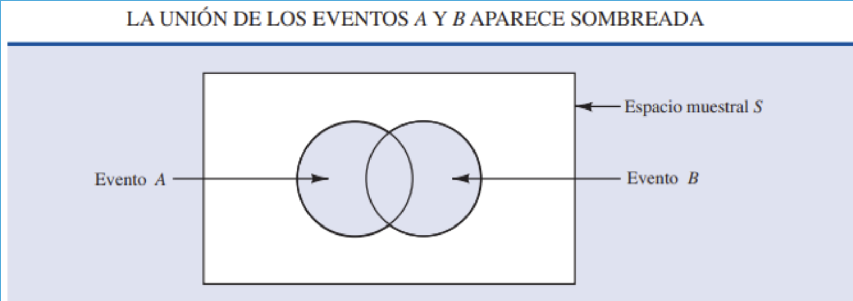

Slide 16
P(A U B) = P(A) + P(B)

Slide 17
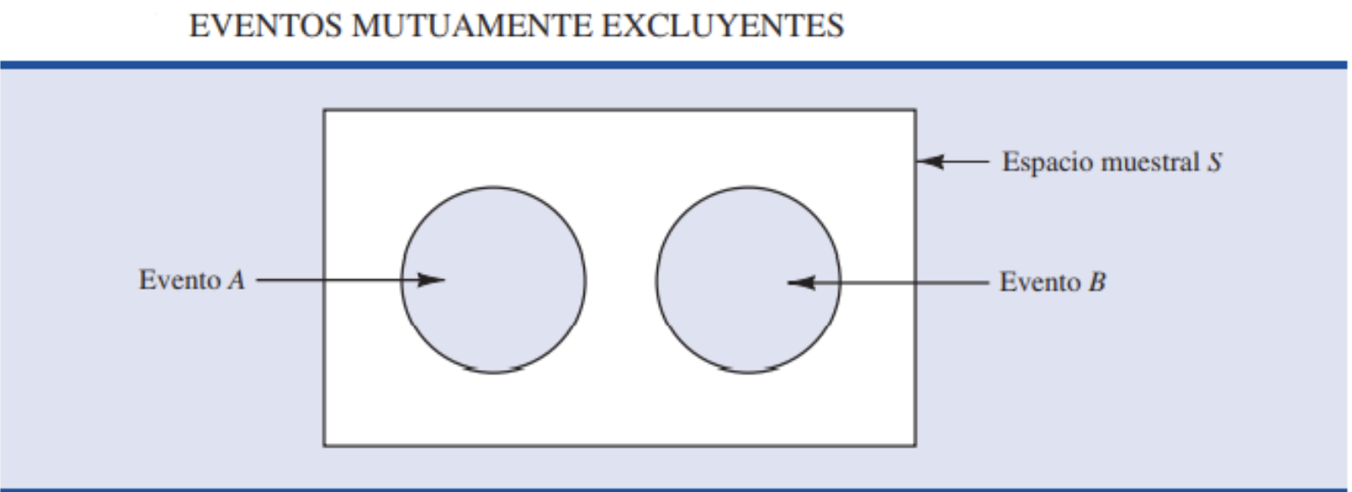

Slide 18
Regla de la multiplicación

Slide 19
Sucesos independientes
Dos eventos son independientes cuando la ocurrencia o no ocurrencia de un suceso o evento no tiene ningún efecto en la probabilidad de ocurrencia de otro suceso o evento.

Slide 20
Cuando para dos sucesos o eventos cualquiera A y B la P(A/B)=P(A), ambos sucesos son independientes.
En ese caso también ocurre que P(B/A)=P(B), y a partir de estas dos últimas igualdades, se verifica que, si A y B son independientes P(A y B) = P(A) * P(B).

Slide 21
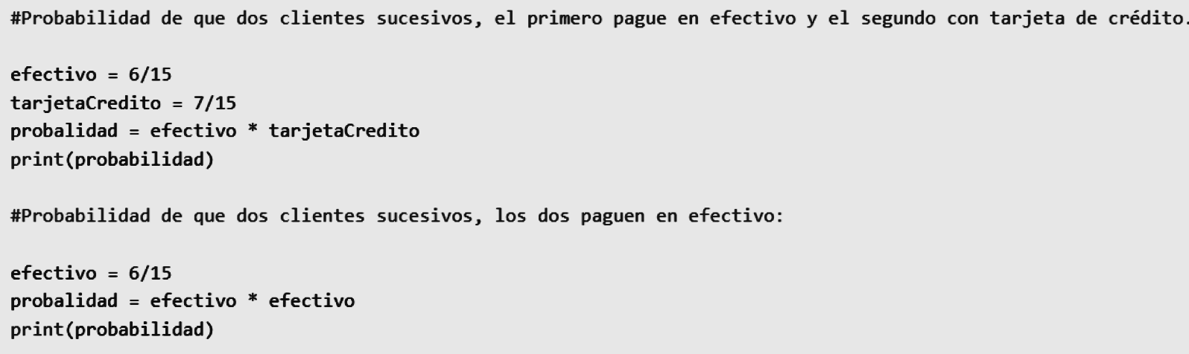
Cuando para dos sucesos o eventos cualquiera A y B la P(A/B)=P(A), ambos sucesos son independientes.

Slide 22
La ley de las suma de probabilidades sirve para calcular la probabilidad de la unión de dos eventos, la ley de la multiplicación es útil para calcular la probabilidad de la intersección de dos eventos.

Slide 23
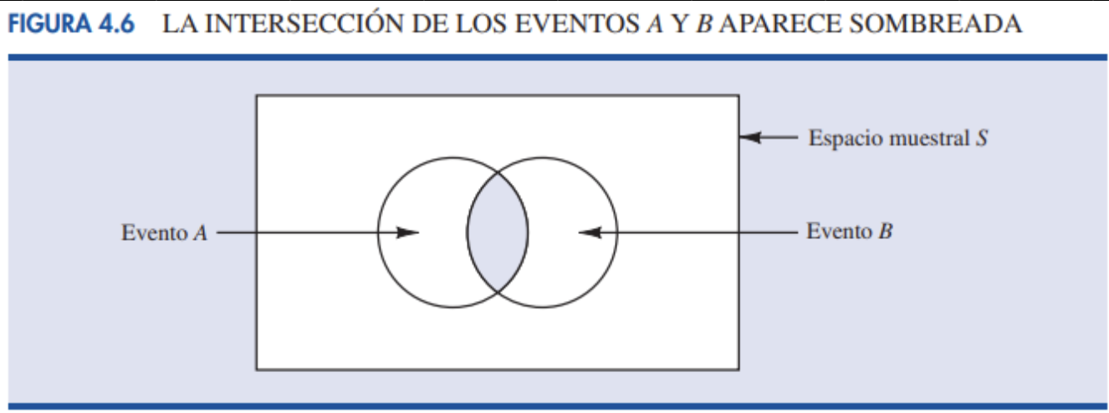

Slide 24
Ley de la multiplicación
P(A∩ B)=P(B)P(A|B)
P(A∩ B)=P(A)P(B|A)

Slide 25
La notación | indica que se está considerando la probabilidad del evento A dada la condición de que el evento B ha ocurrido. Por tanto, la notación P(A | B) se lee “la probabilidad de A dado B”.

Slide 26
Dos sucesos o eventos son condicionales cuando la ocurrencia o no ocurrencia de un suceso o evento afecta la probabilidad de ocurrencia del otro.

Slide 27
Probabilidad condicional
P(A│B)=P(A"∩ B" )/P(B)
P(B|A)=(P(A"∩ B" ))/(P(A))

Slide 28
Cuando para dos sucesos o eventos cualquiera A y B la P(A/B)=P(A), ambos sucesos son independientes. En ese caso también ocurre que P(B/A)=P(B), y a partir de estas dos últimas igualdades, se verifica que, si A y B son independientes:
P(AyB) = P(A)*P(B).

Slide 29
¿ P R E G U N T A S ?

Slide 30
Resumen
Notes:
Nota: se requiere dar una resumen de lo visto en la lecture. Se pueden agregar más diapositivas, según los requerimientos de la clase. Aquí se dejan algunas diapositivas de resumen.

Slide 31

Resumen
TEMA | …..
TEMA | …..
TEMA | …..
Notes:
Agregar los conceptos vistos.

Slide 32


¿Alguien dijo Homework?
Notes:
1920 x 1080

Slide 33
Próxima lecture
Distribución de la Probabilidad
Notes:
Slide para presentación

